Slide 1
第五节 二阶微分方程
振动与二阶微分方程
合理猜测法
二阶线性微分方程的解的结构
常数变易法
小结 思考题 作业
第十二章 微分方程

Slide 2


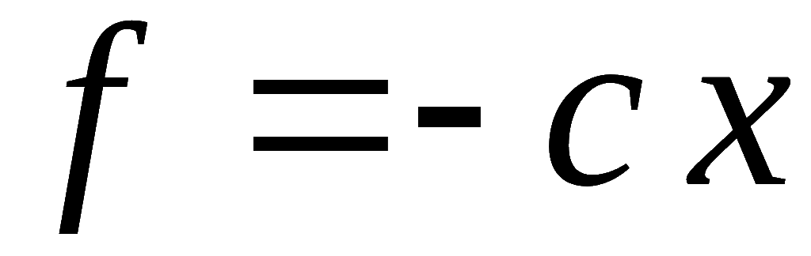
二阶微分方程
一、振动与二阶微分方程
例1. 质量为m的物体自由悬挂在一端固定的弹簧上,
当重力与弹性力抵消时, 物体处于 平衡状态,
若用手向
下拉物体使它离开平衡位置后放开,
物体在弹性力与阻
力作用下作往复运动,
阻力的大小与运动速度
成正比, 方向相反.
建立位移满足的微分方程.
解:
取平衡时物体的位置为坐标原点,
建立坐标系如图.
设时刻 t 物位移为 x(t).
(1) 自由振动情况.
物体所受的力有:
弹性恢复力
(虎克定律)

Slide 3
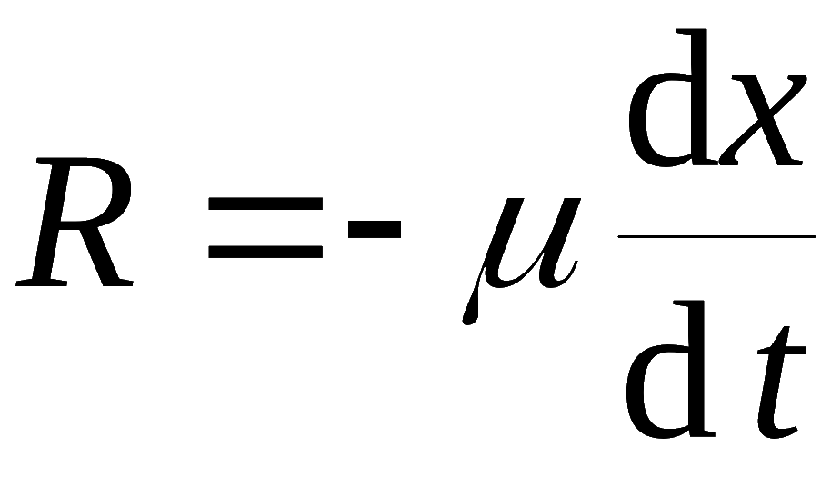
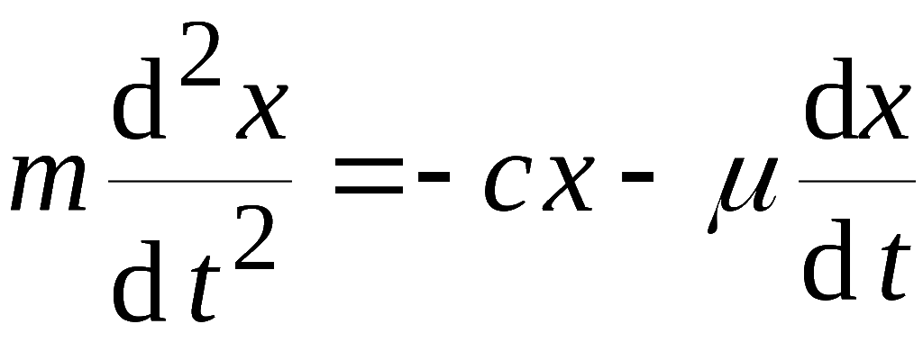
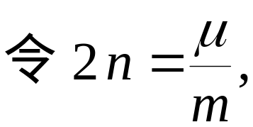
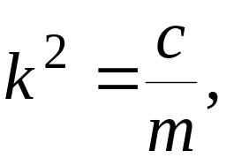
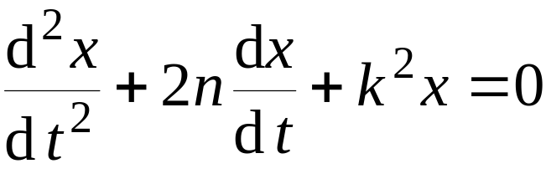
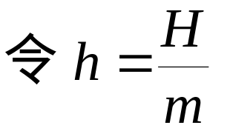

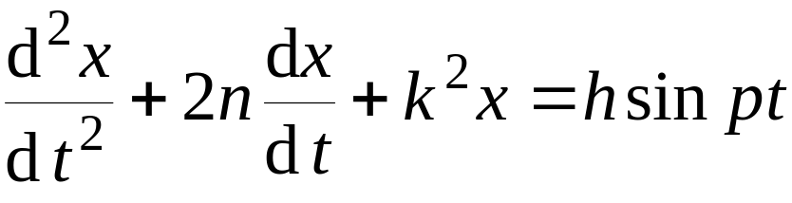
二阶微分方程
阻力
据牛顿第二定律得
则得有阻尼自由振动方程:
(2) 强迫振动情况.
若物体在运动过程中还受铅直外力
则得强迫振动方程:

Slide 4
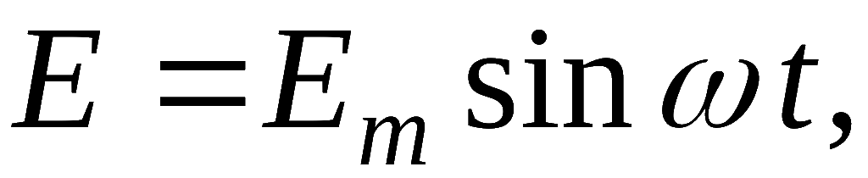





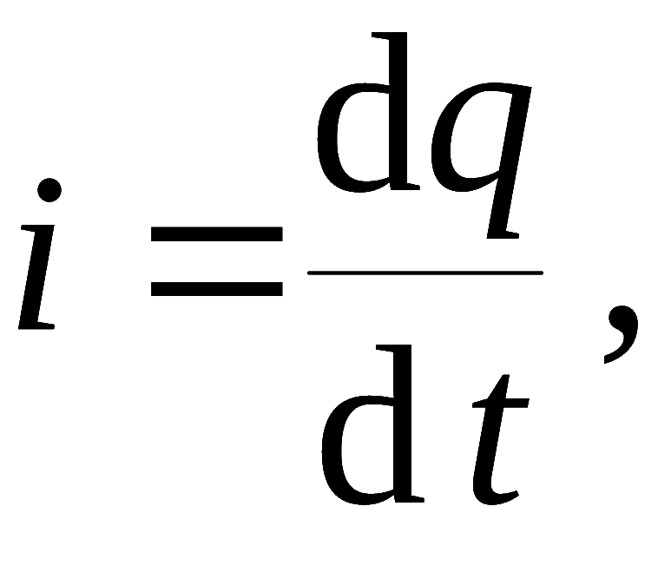
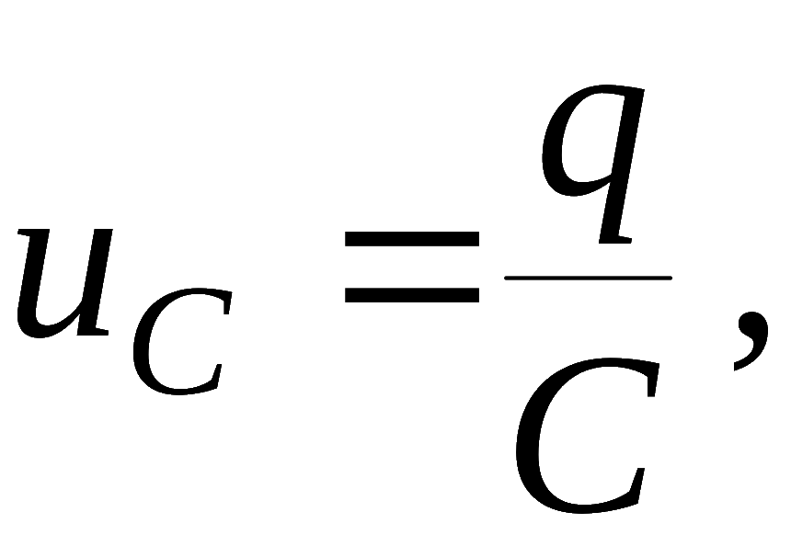
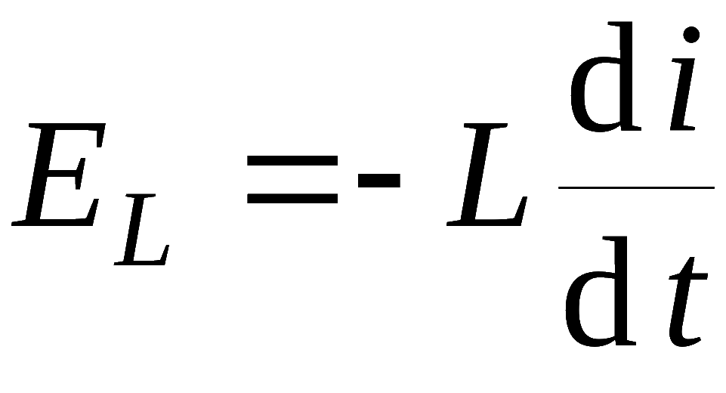




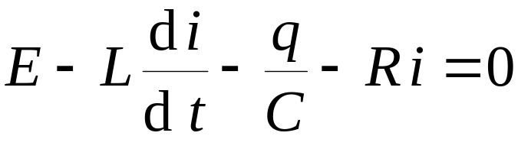
二阶微分方程
设有一个电阻 R , 自感L ,电容 C 和电源 E 串
例2.
联组成的电路, 其中R , L , C 为常数 ,
求电容器两两极板间电压
所满足的微分方程 .
解: 设电路中电流为 i(t),
极板上
的电量为 q(t) ,
自感电动势为
由电学知
~
‖
根据回路电压定律:
在闭合回路中, 所有支路上的电压降为 0

Slide 5
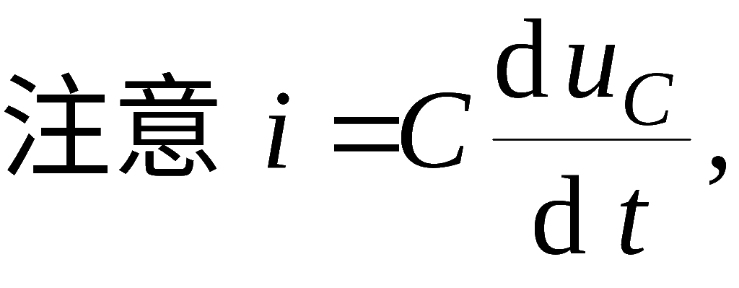
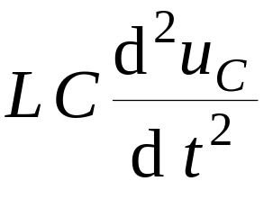
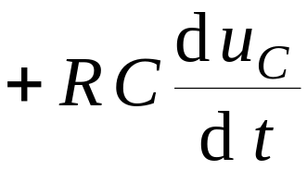


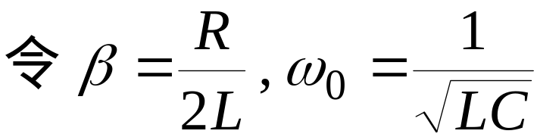
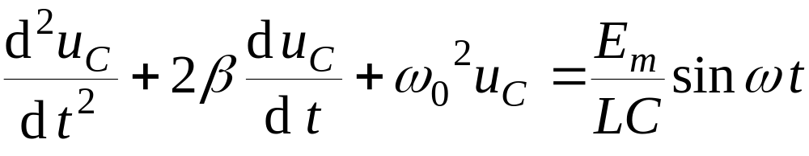
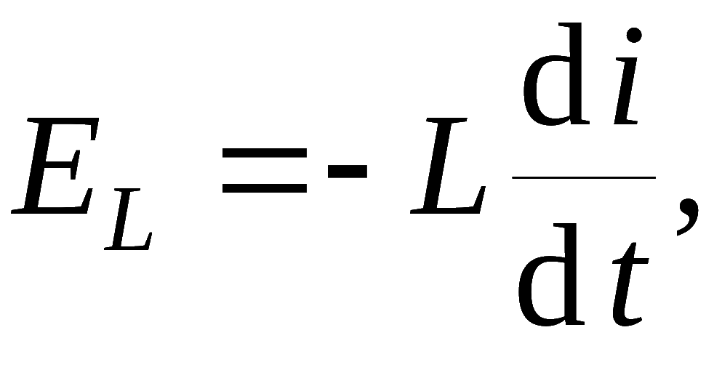
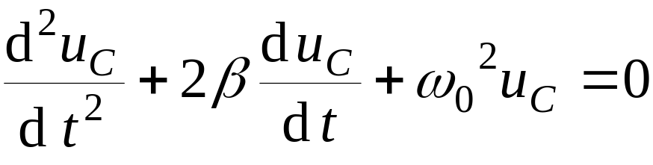
二阶微分方程
化为关于
的方程:
故有
~
串联电路的振荡方程:
‖
如果电容器充电后撤去电源 ( E = 0 ) , 则得

Slide 6

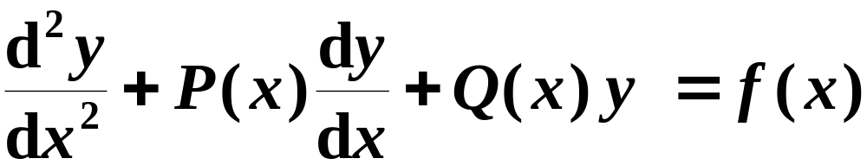




二阶微分方程
例1
例2
方程的共性
— 可归结为同一形式:
形如
线性
二阶
微分方程
二阶线性齐次微分方程
二阶线性非齐次微分方程
n阶
线性
微分方程
关于未知函数及其各阶导数都是一次的n阶微分方程称为n 阶线性微分方程

Slide 7
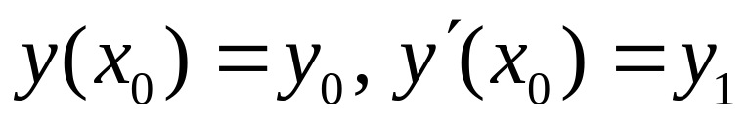
二阶微分方程
当系数均为常数时,称为二阶常系数微分方程.
二阶线性微分方程的初始条件为:

Slide 8
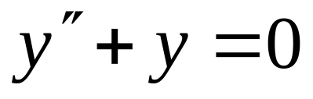
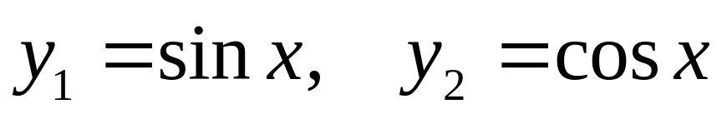
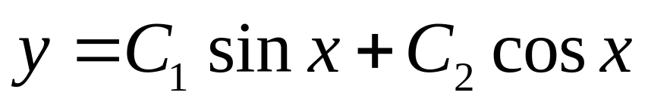
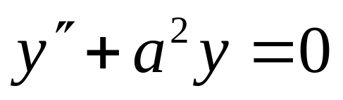
二阶微分方程
二、合理猜测法
试探,验证的方法
例3 求方程
的两个特解.
通解为
思考:
的通解?

Slide 9
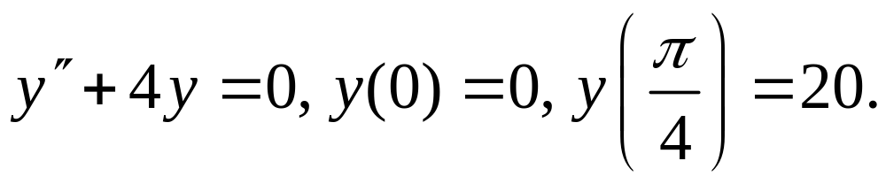
二阶微分方程
例4 求解边值问题:

Slide 10
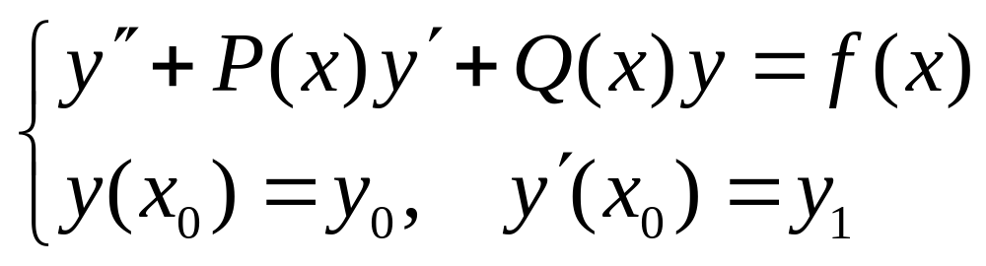
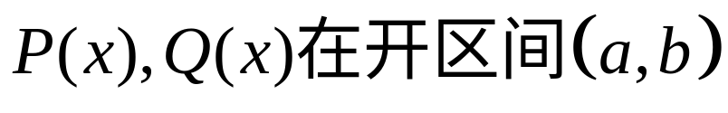
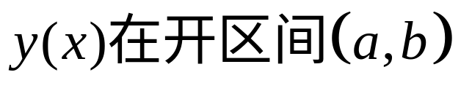
二阶微分方程
三、二阶线性微分方程解的结构
1. 解的存在性,唯一性
关于初值问题
的解,有下面的结论.
定理1. (存在和唯一性定理)
设函数
内连续,
则存在唯一的函数
内是上初值问题的解.

Slide 11
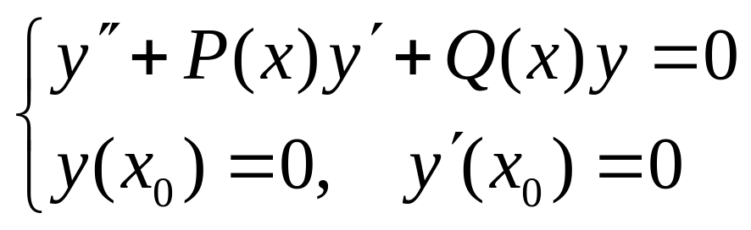
二阶微分方程
特别,初值问题
只有零解.

Slide 12
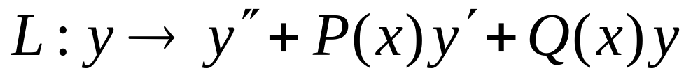
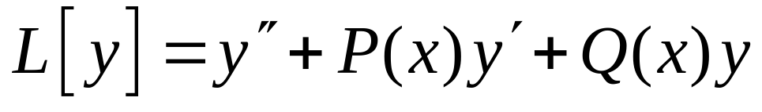
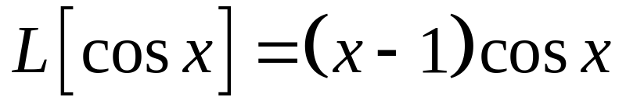
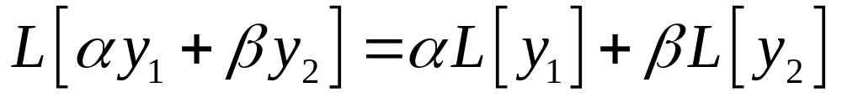
二阶微分方程
2. 线性微分方程解的结构
(1) 定义映射
也称为算子,记为
函数的函数
如,
关于算子L有如下的线性性:
L也称为二阶线性微分算子.

Slide 13
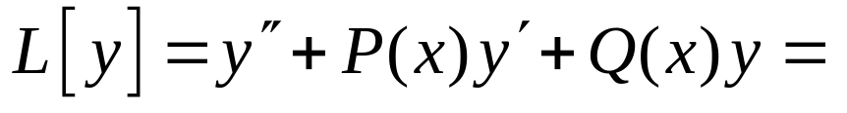


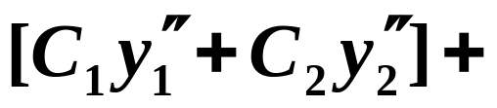
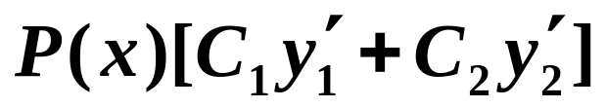
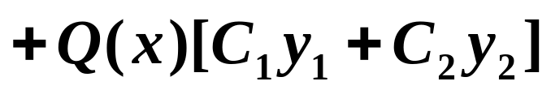
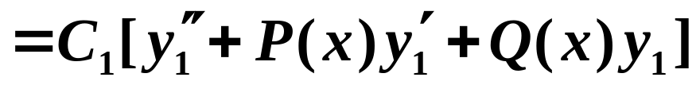
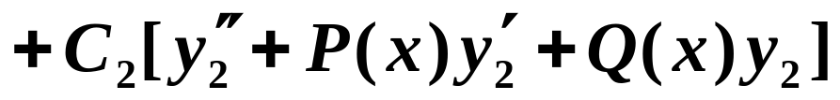


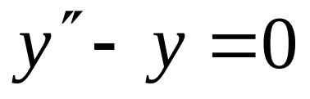
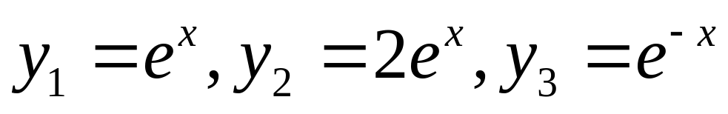
二阶微分方程
线性叠加原理1
(2) 二阶齐次方程解的结构
齐次
(1)
定理2
解,
证
？
一定是通解
如,

Slide 14

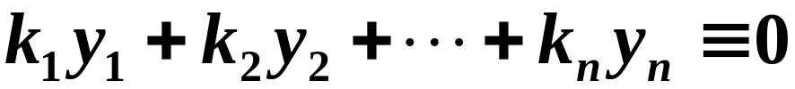


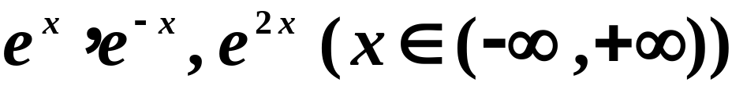
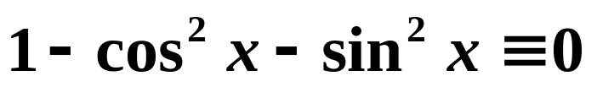
二阶微分方程
定义
为定义在区间I内的n个函数.
如果存在n个不全为零的常数,
使得当x在该区间内
恒等式成立
那末称这n个函数在区间I内
线性相关.
否则称
线性无关.
如
线性相关
线性无关

Slide 15

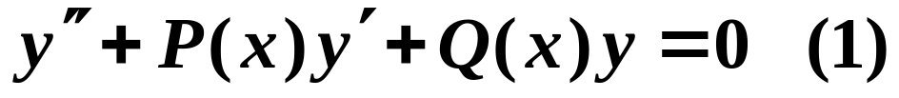
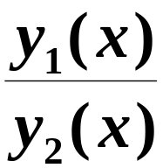

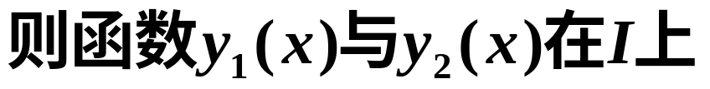
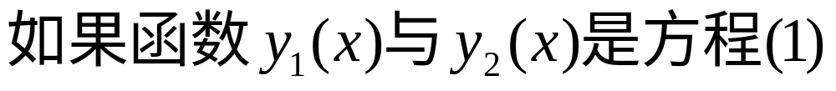

二阶微分方程
若在I上有
特别地
线性无关.
定理3
的两个线性无关的特解,
那末
也是(1)的
通解.
的基础解系.

Slide 16





二阶微分方程
齐次
为了求
线性方程的通解,
只要求它的两个线性无关的特解.
如
通解

Slide 17


二阶微分方程
定理3
可推广到n 阶齐次线性方程.
推论
是n 阶齐次
线性方程
的n 个线性无关的解,
那么, 此方程的通解为
其中
为任意常数.
的基础解系.

Slide 18




二阶微分方程
例5
能否只想一个非零特解就行?

Slide 19



二阶微分方程
结论:
的一个非零解,则

Slide 20




二阶微分方程
例6
利用公式得:
从而通解为:

Slide 21




二阶微分方程
非齐次
(3).二阶非齐次线性方程的解的结构
定理4
是二阶非齐次线性微分方程
(2)
的一个特解,
Y 是与(2)对应的齐次方程(1)的通解,
是二阶非齐次线性微分方程(2)的
通解.
为了求
非齐次
线性方程的通解,
只要求得:
非齐次线性方程的一个特解
和对应齐次线性方程
的通解.

Slide 22







二阶微分方程
如
是二阶非齐次线性方程
已知
是对应齐次方程
的通解.
又容易验证
是所给方程的一个特解.
是非齐次方程的通解.

Slide 23




二阶微分方程
定理5 (线性叠加原理2)
设
的解,
的解.
定理4和定理5也可推广到n 阶非齐次线性方程.

Slide 24












二阶微分方程
例7
求解
解
的通解是
再考虑两个方程
分别是原方程的特解.
所以原方程的通解为

Slide 25




二阶微分方程
定理6
是n阶非齐次线性微分方程
(2)
的一个特解,
Y 是与(2)对应的齐次方程(1)的通解,
是二阶非齐次线性微分方程(2)的
通解.
定理7
都是二阶非齐次线性微分方程
的两个特解,则
是与(2)对应的齐次方程(1)的解.

Slide 26
二阶微分方程
思考题
都是微分方程:
的解,
求此方程的通解.

Slide 27







二阶微分方程
结论
非齐次线性方程的两个特解之差
是对应
齐次方程的特解.
证
非齐次线性方程的两个特解,
则
所以
是齐次方程的解.

Slide 28










二阶微分方程
都是微分方程:
的解,
求此方程的通解.
解
所以,
线性无关.
因而,
齐次线性方程的通解
方程的通解为
或
或

Slide 29



二阶微分方程
四、常数变易法
设二阶线性微分方程
的通解为
则可设
为相应非齐次微分方程
的解.
从而确定
这种方法称为
常数变易法

Slide 30



二阶微分方程
分析:
得到
不妨设
则
由方程组
即可确定

Slide 31
二阶微分方程
五、小结
线性微分方程的概念
线性微分方程解的结构
线性相关与线性无关的概念

Slide 32
二阶微分方程
作 业
习题5.5 (288页）
7.
(B) 3.(1) 5.

